Slide 1
112學年度生涯發展手冊導師說明會

Slide 2
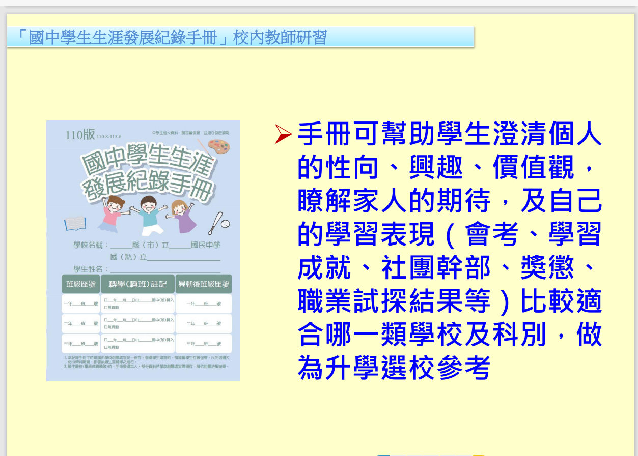

Slide 3
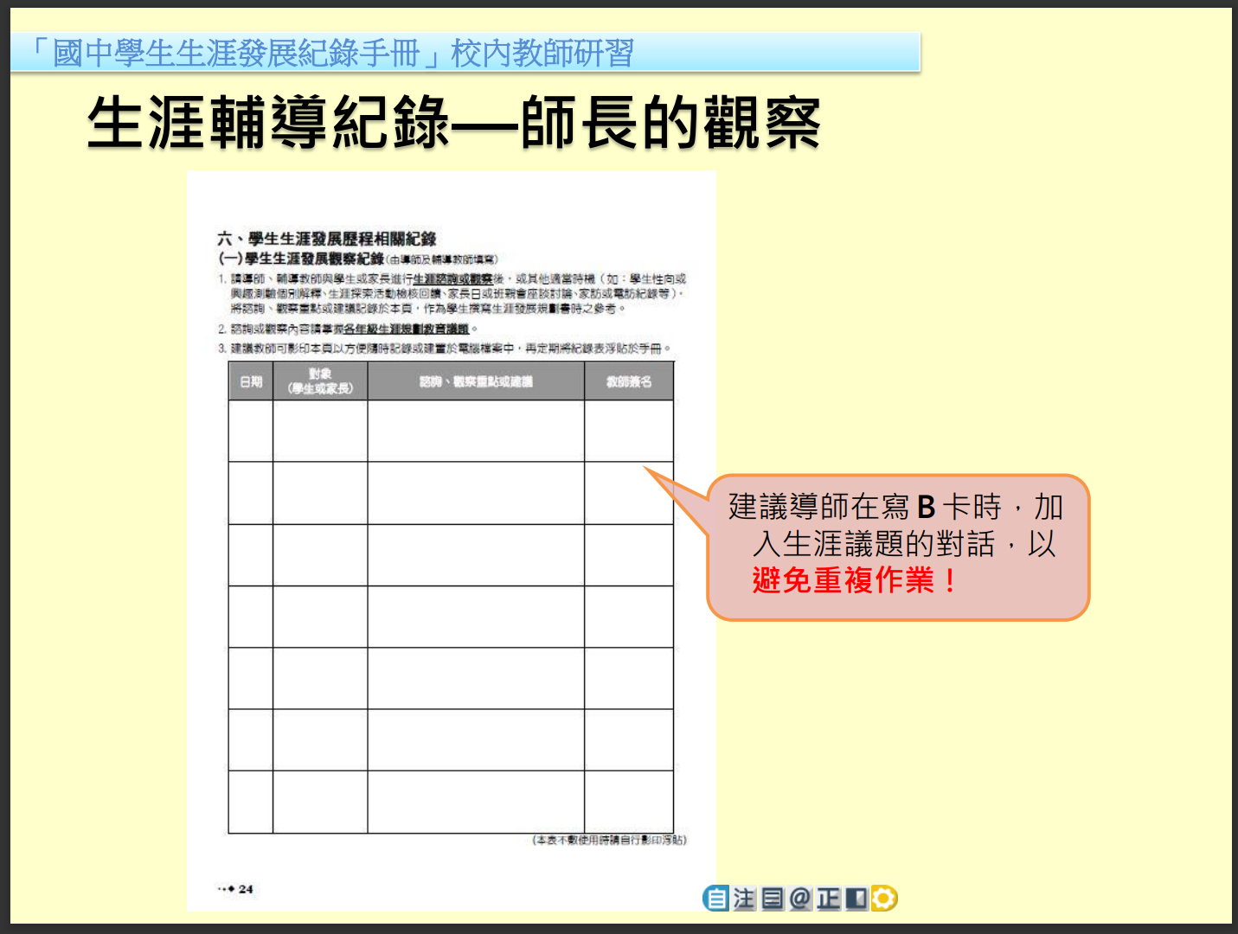

Slide 4
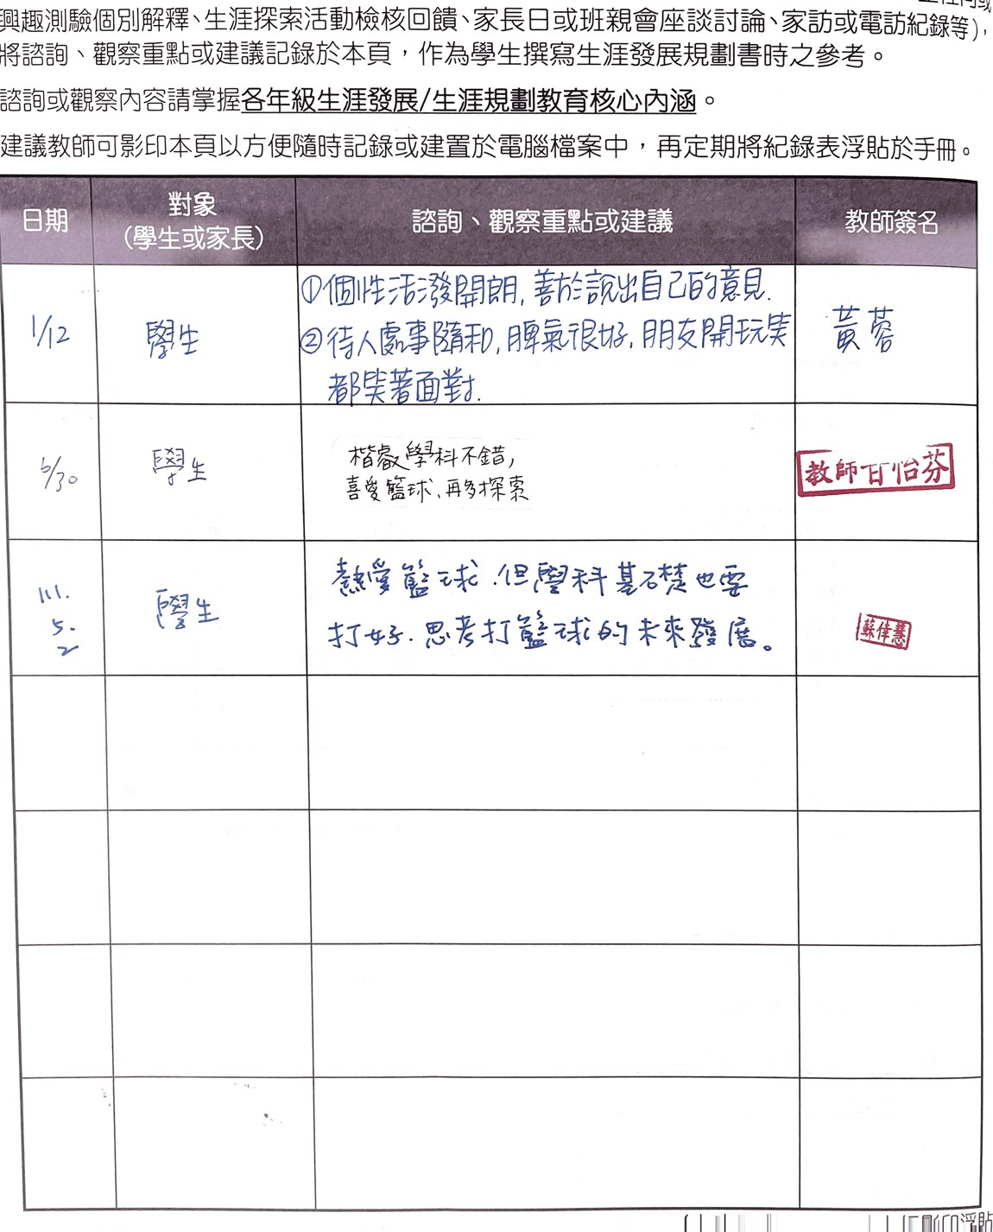
範例 ： 請班導師每學期至少寫一條，可結合導師評語給予生涯建議，期末抽檢。

Slide 5
